Slide 1

Autonoom manoeuvreren in de haven
door: Hwayda Bashair, Mees van der waal, Olaf goudriaan & Hidde Gerritsen

Slide 2
RECAP
SENS2SEA
Autonoom manouevreren in de haven
SDI
Sensor
Modulair

Slide 3

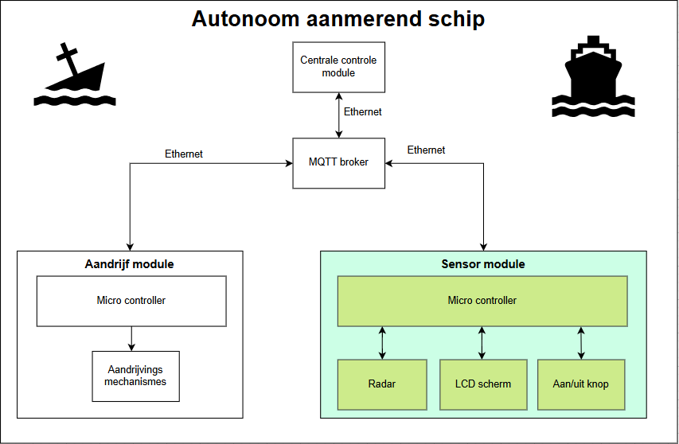
Sprint review
Architectuurdiagram

Slide 4

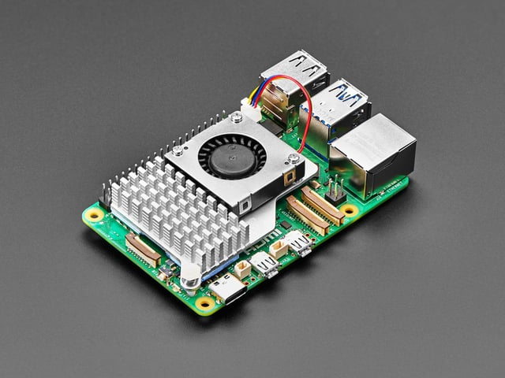
Sprint review
MicroController
C++
Raspberry Pi
Geen Arduino framework

Slide 5
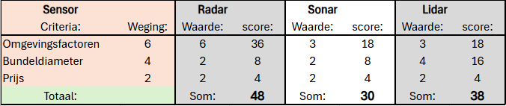
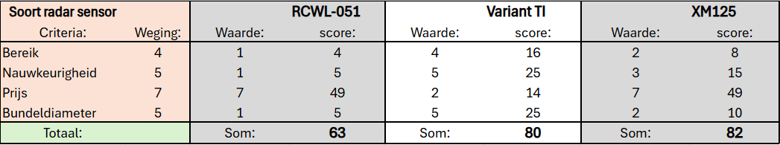
Sprint review
Wat is de meest geschikte sensor voor het prototype?
Sensor onderzoek

Slide 6
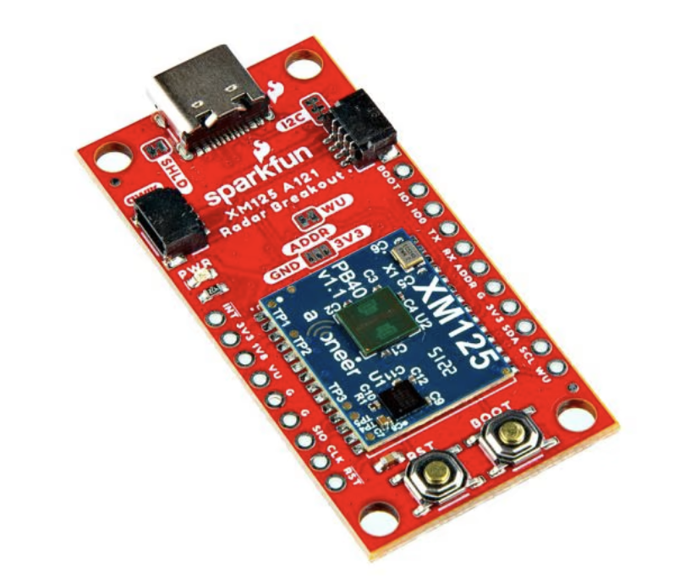
Sprint review
XM125
Sensor onderzoek

Slide 7
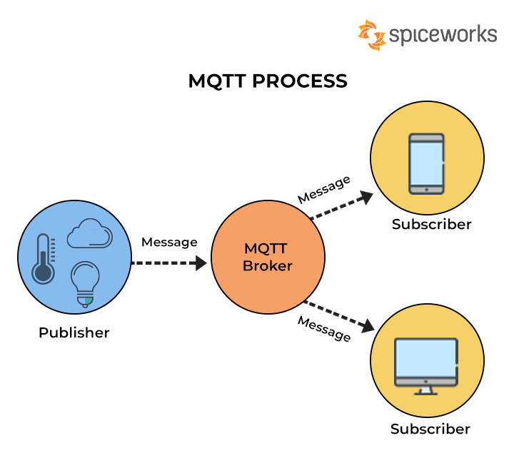
Sprint review
Mqtt communicatie

Slide 8
Sprint review
PSP

Slide 9
Retrospective
Wat ging er goed?
Goede taakverdeling
Wat kan er beter?
Documenteren van gemaakte keuzes
Wat gaan we doen?
Gestructureerder te werk, alles documenteren en vastleggen

Slide 10
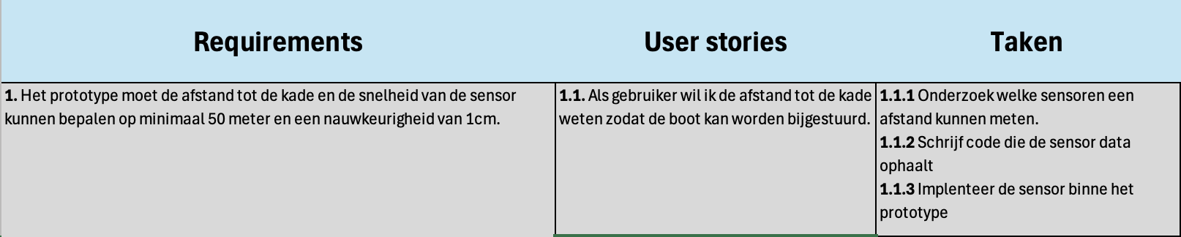
Volgende sprint
Sensor testen zodra die binnen is
Draaien zonder docker

Slide 11
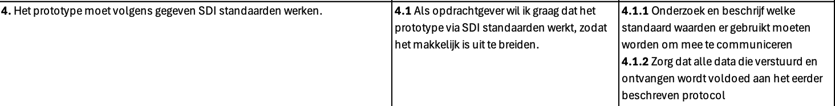
Volgende sprint
SDI standaarden bedenken
Het documenteren van de bedachtte standaarden

Slide 12
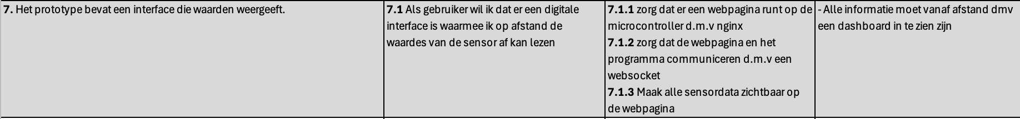
Volgende sprint
Dashboard voor elke module maken
Op Afstand sensoren uitlezen

Slide 13
Feedback en vragen
Bedankt voor het luisteren:)

